Slide 1
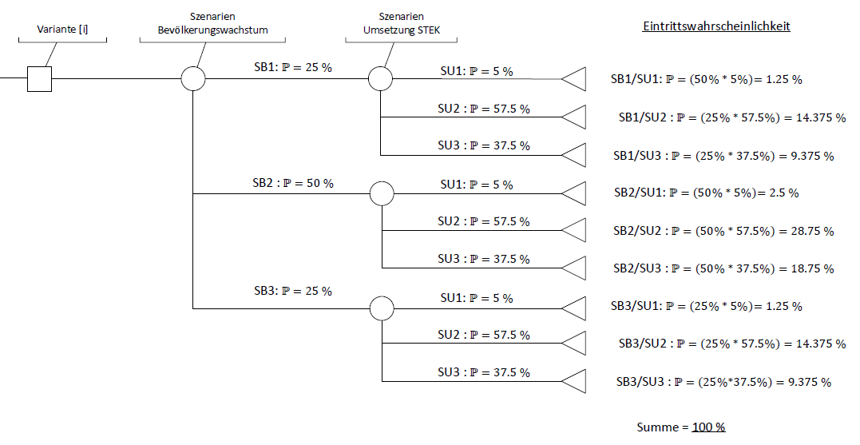
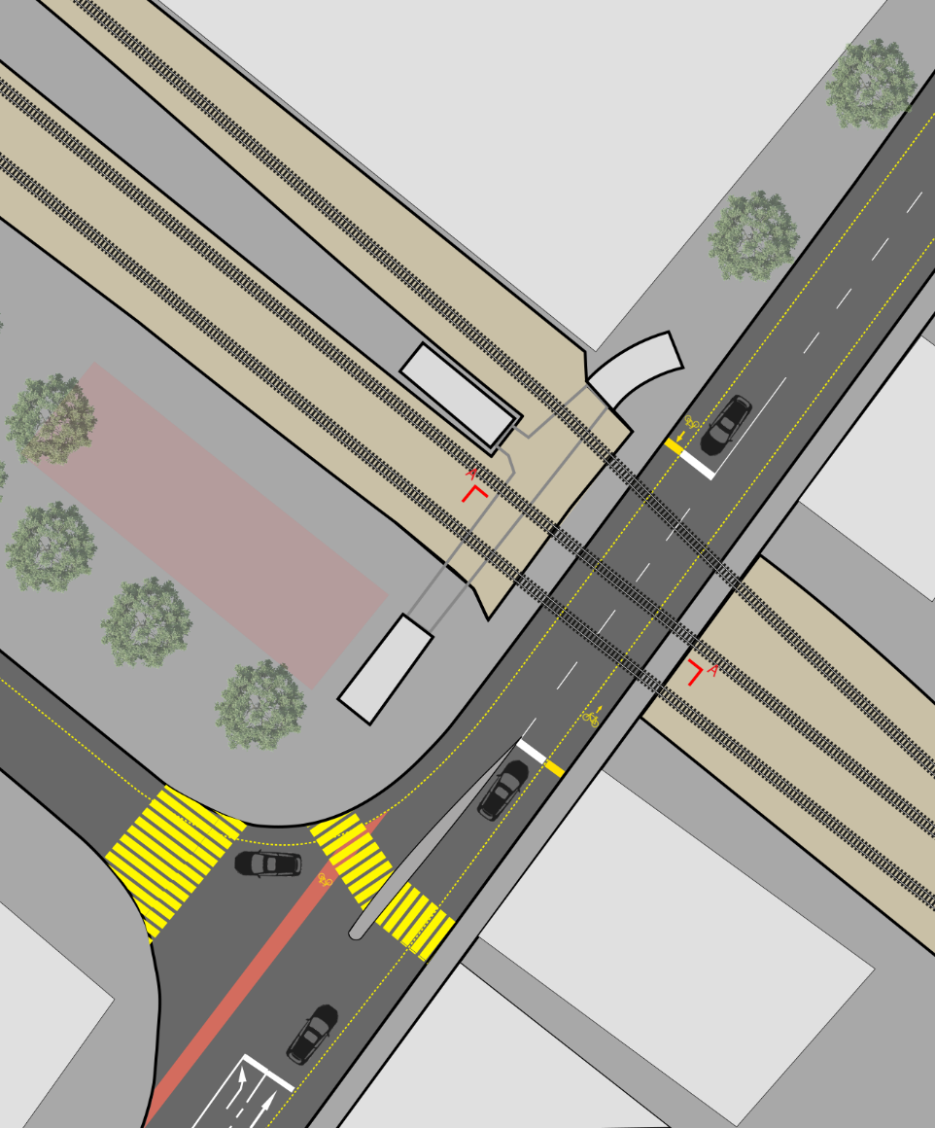
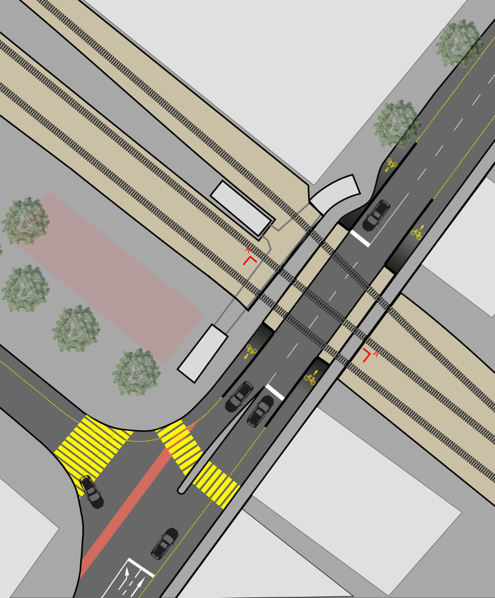
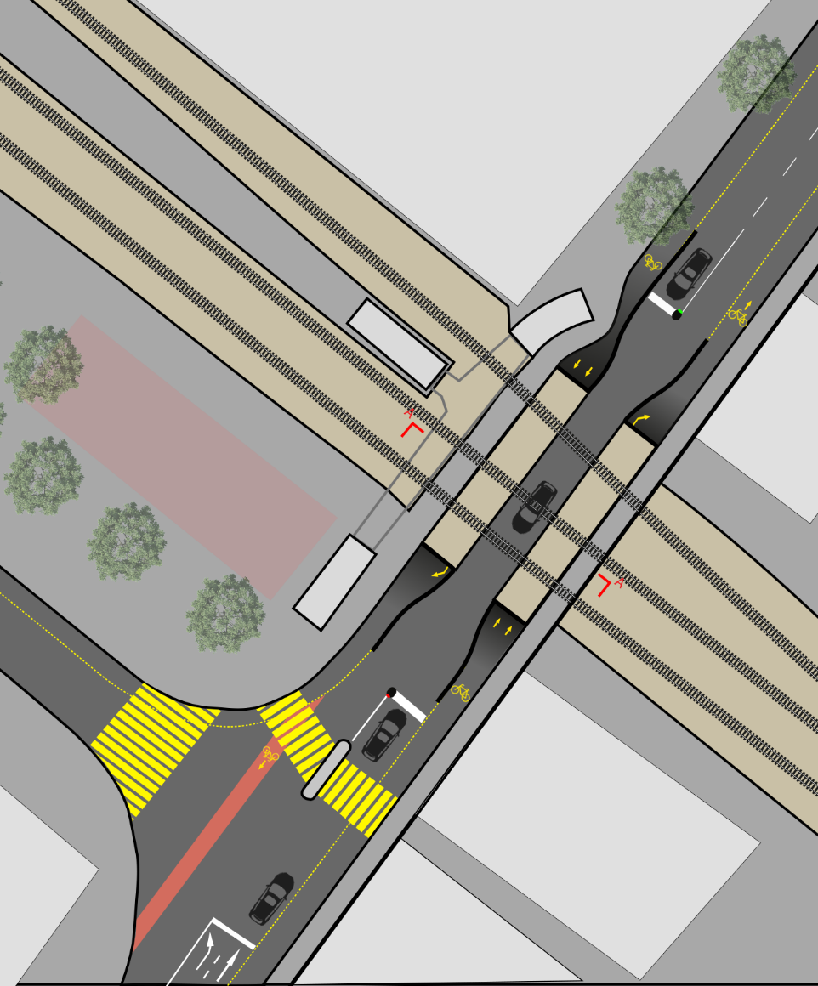
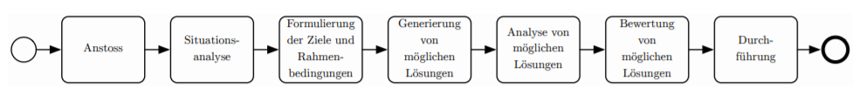
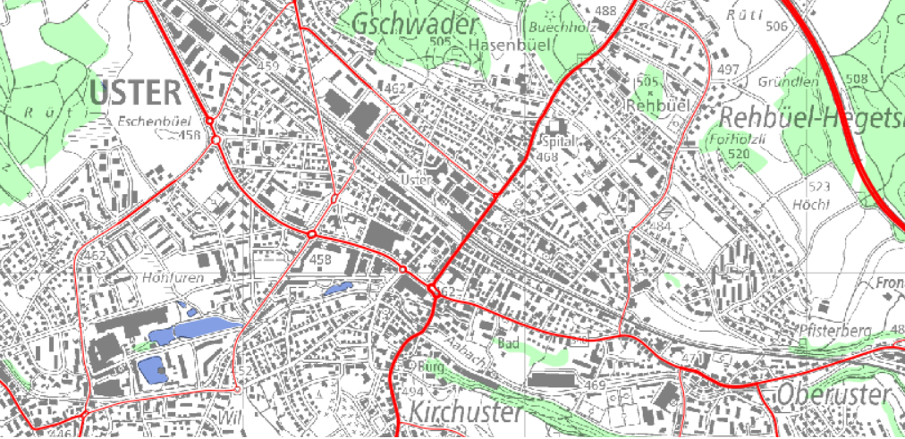
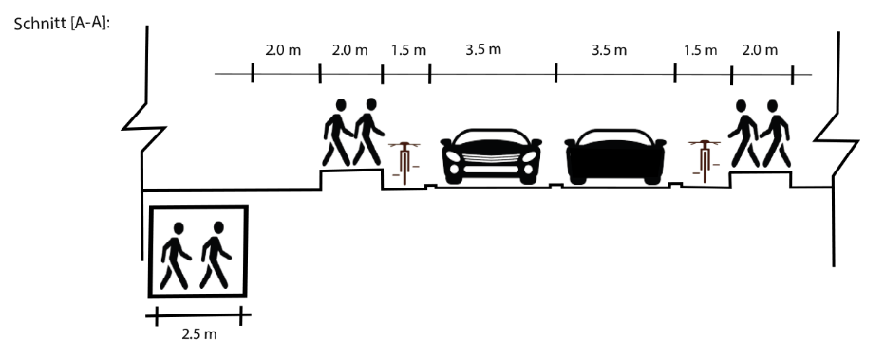
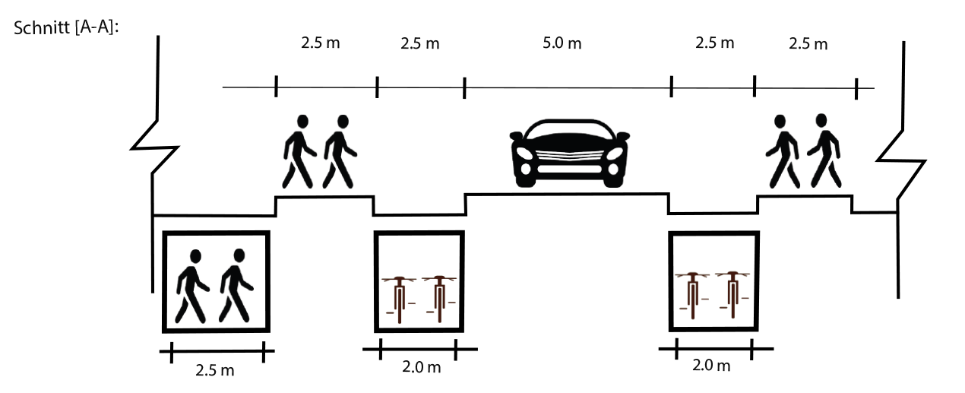
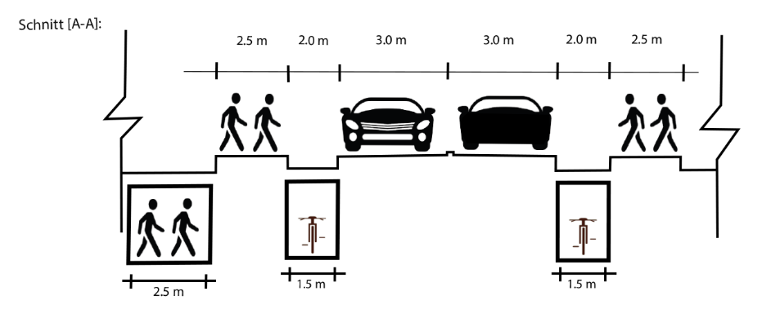
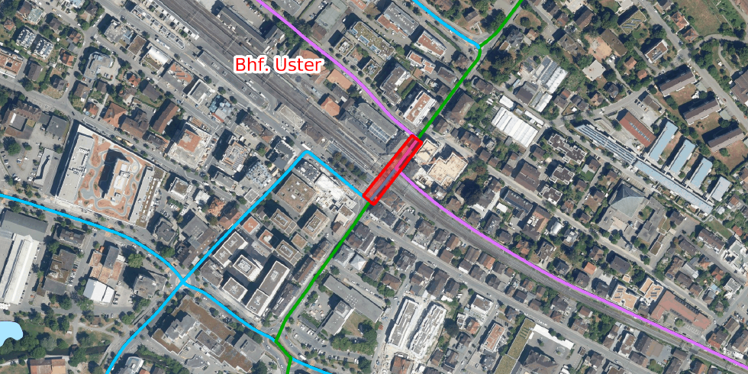
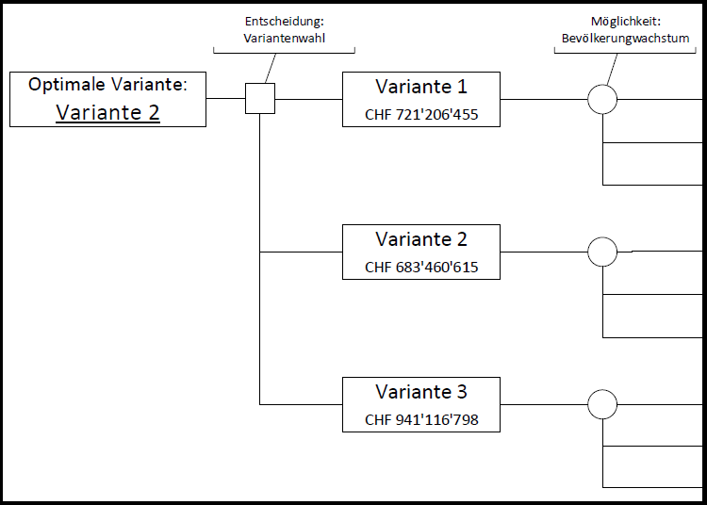
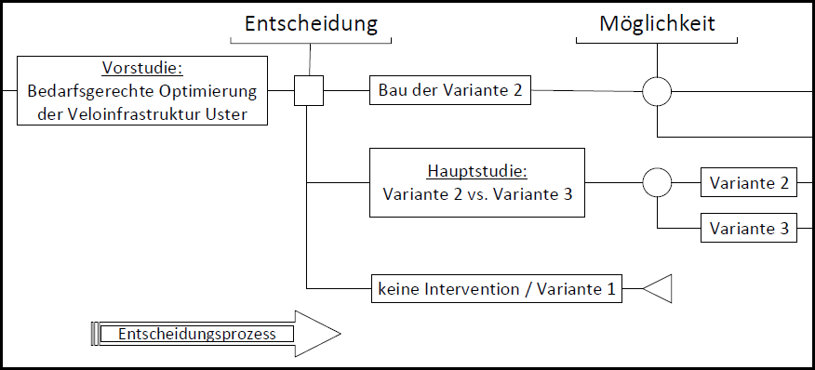
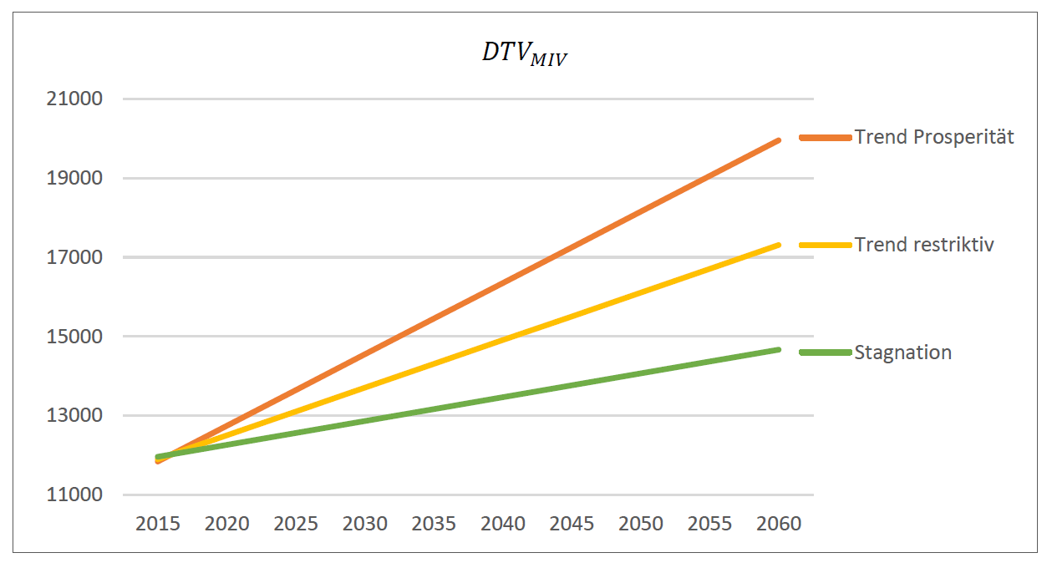





Einleitung:
Infrastrukturen bestehen über einen sehr langen Zeitraum weshalb eine Interventionen in ein bestehendes System, zukunftsorientiert sein sollen. Sie soll die Bedürfnisse und Anforderungen der Nutzer und Besitzer über einen angemessenen Zeitraum befriedigen können und die Gesamtkosten aller beteiligten Personen über diesen Zeitraum minimieren. Infolge dessen muss man, um eine Intervention zu erarbeiten die zukünftigen Einflüsse auf die Infrastruktur, anhand von Prognose modellieren. Über eine Zeitspanne können Einflüsse auf die Situation nicht mit absoluter Sicherheit vorhergesagt werden. Eine optimale Varianten, in Anbetracht der unsicheren zukünftigen Gegebenheiten zu erarbeiten, ist das Ziel dieser Projektarbeit und im Rahmen dieser Fallstudie wird die Verkehrssituation von Uster optimiert.
5. Szenarien
Im Entscheidungsbaum dargestellt sind die möglichen zukünftigen Ereignisse und ihre Eintrittswahrscheinlichkeit. Die Berechnung erfolgt von links nach rechts. Das Risiko welches von der Ausführung einer Variante ausgeht, berechnet sich durch die Summe aller w’keitsgewichteten Kosten einer Variante über alle dargestellten Szenarien.
2. Grundlagen und Vorgehen Um für Uster im Rahmen einer Vorstudie ein optimales System zu entwickeln, folge ich dem Ablauf des Problemlösungsprozesses. Dieser systematische Prozess erlaubt es, jede Art von Problem zu lösen und die optimale Lösung bestimme ich durch die Optimierung der Zielfunktion. Mithilfe das Entscheidungsbaum wird der Bewertungs- und Entscheidungsprozess graphisch dargestellt und mithilfe der Sensitivitätsanalyse der rechten Seite der Zielfunktion wird die optimale Lösung auf ihre Belastbarkeit überprüft.
6. Varianten
Um die Situation am Bahnübergang Brunnenstrasse nachhaltig verbessern zu können, bedarf es einer Veränderung des Verkehrskonzeptes. Die drei nachfolgend Varianten sind die von mir erarbeiteten Lösungsvorschläge für die zukünftige Verkehrsführung
Quelle: Adey et. all${ 2019}^{ 1}$
3. Fallstudie: Uster
Uster ist die drittgrösste Stadt im Kanton Zürich und geprägt durch die ehemals ansässige Industrie und einer, durch das Zusammenwachsen aus mehrere Dörfern bedingten, dezentralen Struktur. Das sternförmige Strassennetz hat zur Folge das Uster durch Nord-Süd Durchgangsverkehr sowie durch Binnenverkehr der Stadtgebiete und durch Quell-/Zielverkehr des Zentrums, insbesondere in Hauptverkehrszeiten belastet ist. Hinzu kommt die mittig durch die Stadt führende Bahnlinie, welche die Stadt zerschneidet und aufgrund der langen Schliesszeit von bis zu 40’/h, lange Wartezeiten an den Bahnübergängen verursacht. Um Uster nachhaltig zu verbessern habe ich mich in Anbetracht der Situation, dazu entschieden den Bahnübergang Brunnenstrasse zu optimieren.
Variante 1:
Die Variante 1 entspricht dem Ist-Zustand des Bahnübergangs. Um die Verkehrssicherheit zu erhöhen, sind zwei Velostreifen für insgesamt 68’000 ${CHF}_{ 3}$ geplant. Die durchschnittliche Wartezeit aufgrund der Bahnschranke beträgt 5’.
Variante 2:
In der Variante 2 wird durch den Bau von zwei Velounterführungen für $1.16 Mio. {{CHF}_{ 3}}^{ }$ die Reisezeit der Velofahrer verkürzt wobei die Reisezeit des MIV bei 5’ verbleibt. Zusätzlich ist ein Temporegime von 30 km/h ist vorgesehen.
Variante 3:
Die dritte Variante sieht in beide Richtungen zweispurig geführte Velounterführungen für ingesamt $1.5 Mio. {{CHF}_{ 3}}^{ }$ vor. Die Situation wird mit einem Ampelsystem kontrolliert, was zu einer verlängerten Wartezeit des MIV von neu 7’ führt.
Zielsetzung:
Erreichbarkeit des Zentrums erhöhen
Verkehrssicherheit verbessern sowie Reisezeitverkürzen
Aufenthaltsqualität steigern
Strassenraum aufwerten
Langsamverkehr fördern, MIV aber nicht einschränken
Zukunftsorientierte Löung → über 40 Jahre
Nachhaltig
Nutzen der Interessensgruppen vergrössern
Interessensgruppen:
Besitzer:
- Gemeinde Uster, Kanton Zürich und SBB
→ Bau- und Unterhaltkosten ($K_{U}$)
Nutzer:
- Langsamverkehr (Velo)
- Motorisierter Individualverkehr (MIV)
→ Fahrzeugbetriebskosten ($K_{B}$)
→ Reisezeitkosten ($K_{TT}$)
Öffentlichkeit:
- direkt und indirekt betroffene Personen
→ Umweltbelastungskosten ($K_{E}$)
→ Unfallkosten ($K_{U}$)
Gesamtverkehrsmodell der Stadt Uster Quelle: GIS-${Browser}^{ 2}$
7. Resultate:
Gemäss dem Entscheidungsbau dargestellten Risikovergelich ist die Variante 2 die optimale Variante über den betrachteten Zeitraum. Die durchgeführten Sensitivitätsanalysen bestätigen die getroffene Wahl. Somit ist die Variante 2 diejenige Variante, welche die Zielfunktion am meisten optimiert, die geringsten Kosten verursacht und somit den Nutzen aller Beteiligten erhöht.
Situationsübersicht Bahnübergang Brunnenstrasse Quelle: GIS-${Browser}^{ 2}$
Zielfunktion:
Gesamtkosten einer Variante über den betrachteten Zeitraum von vierzig Jahren. Da keine Nutzen betrachtet werden, ist die Minimierung der Kosten mit der Maximierung des Gesamtnutzen gleichzusetzen.
Unsichere Einflüsse:
Die zukünftige Situation insbesondere das tägliche Verkehrsaufkommen (DTV) am Bahnübergang ist von verschiedenen Einflüssen abhängig. Mehrheitlich vom Bevölkerungswachstum und von der Umsetzung der Stadtentwicklung. Diese Einflüsse auf das DTV werden mithilfe von Szenarien modelliert und in den Entscheidungsprozess miteinbezogen. Die Abbildung zeigt das anhand der Wachstumsprognosen der Stadt Uster ermittelte DTV.
8. Schlussfolgerung:
Zur Verbesserung der Situation am Bahnübergang, in Anbetracht der unsicheren zukünftigen Gegebenheiten, empfehle ich der Stadt Uster ein Vorgehen, wie im Entscheidungsbaum dargestellt. Um die effektive Verkehrssituation in die Entscheidungsfindung miteinzubeziehen, wären Verkehrssimulationen notwendig und das Berücksichtigen des öffentlichen Verkehrs.
Literaturverzeichnis:
1. Adey et. all., 2019 – Kursmaterial System Engineering FS2019
2. Kanton Zürich, 2019 – GIS-Browser
3. Kontextplan AG, Chrisina Farner, Markus Hofstetter. 2010. Baukosten der häufigsten Langsamverkehrsinfrastrukturen. Hrsg. Bundesamt für Strassen (ASTRA).

